Slide 1
YourLife
Работу по реализации проекта
выполнил Шамгунов Солтан

Slide 2
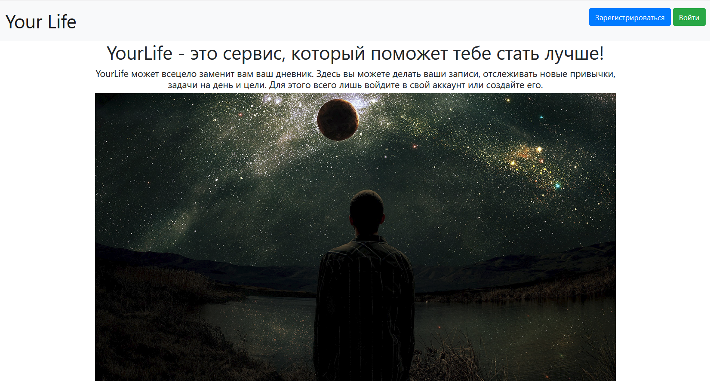
Введение
YourLife-это сайт, который может полностью заменить человеку бумажный дневник. На сайте можно делать записи, писать свои задачи на день и цели на будущее, а также, сайт может помочь приобрести новые полезные привычки.

Slide 3
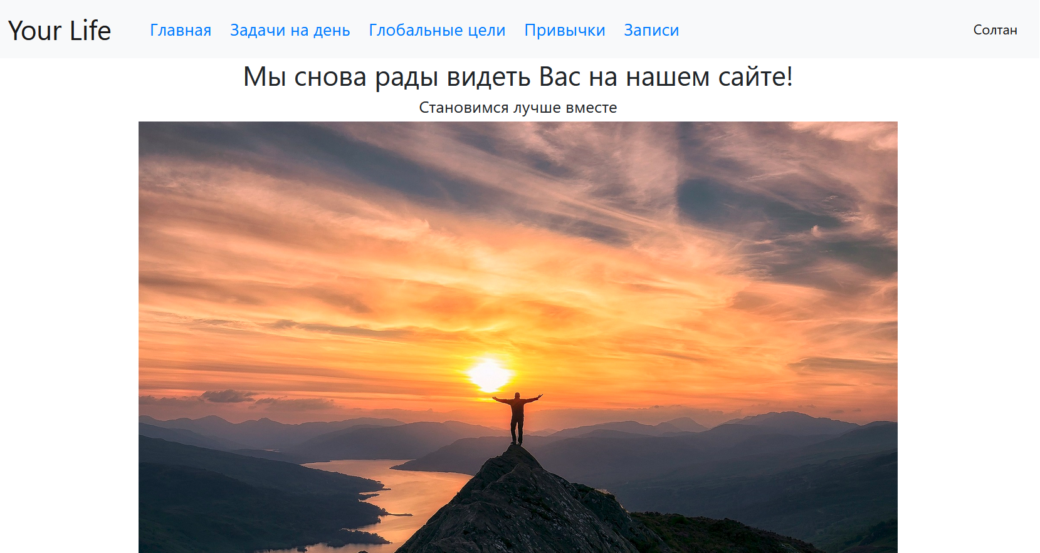
Реализация
В проекте используются SQLAlchemy, Flask, Bootstrap, datetime, а также множество других библиотек. Проект включат 20 файлов формата .py, 13 html-страниц, базу данных, а также различные изображения.

Slide 4
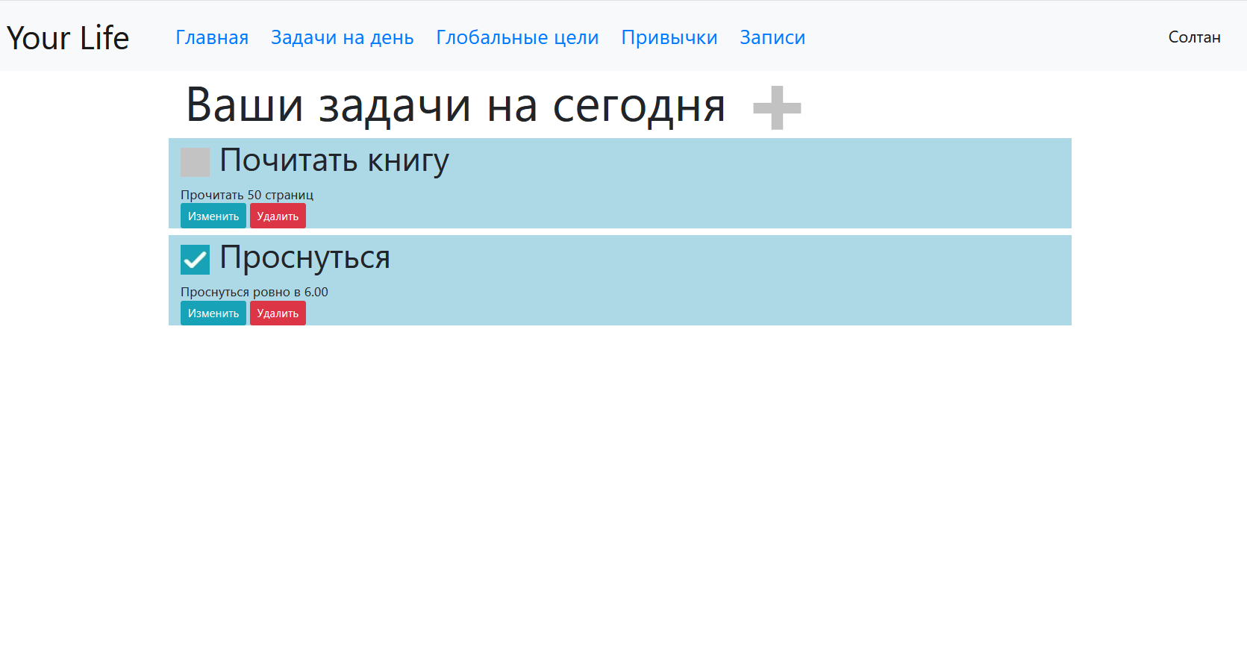
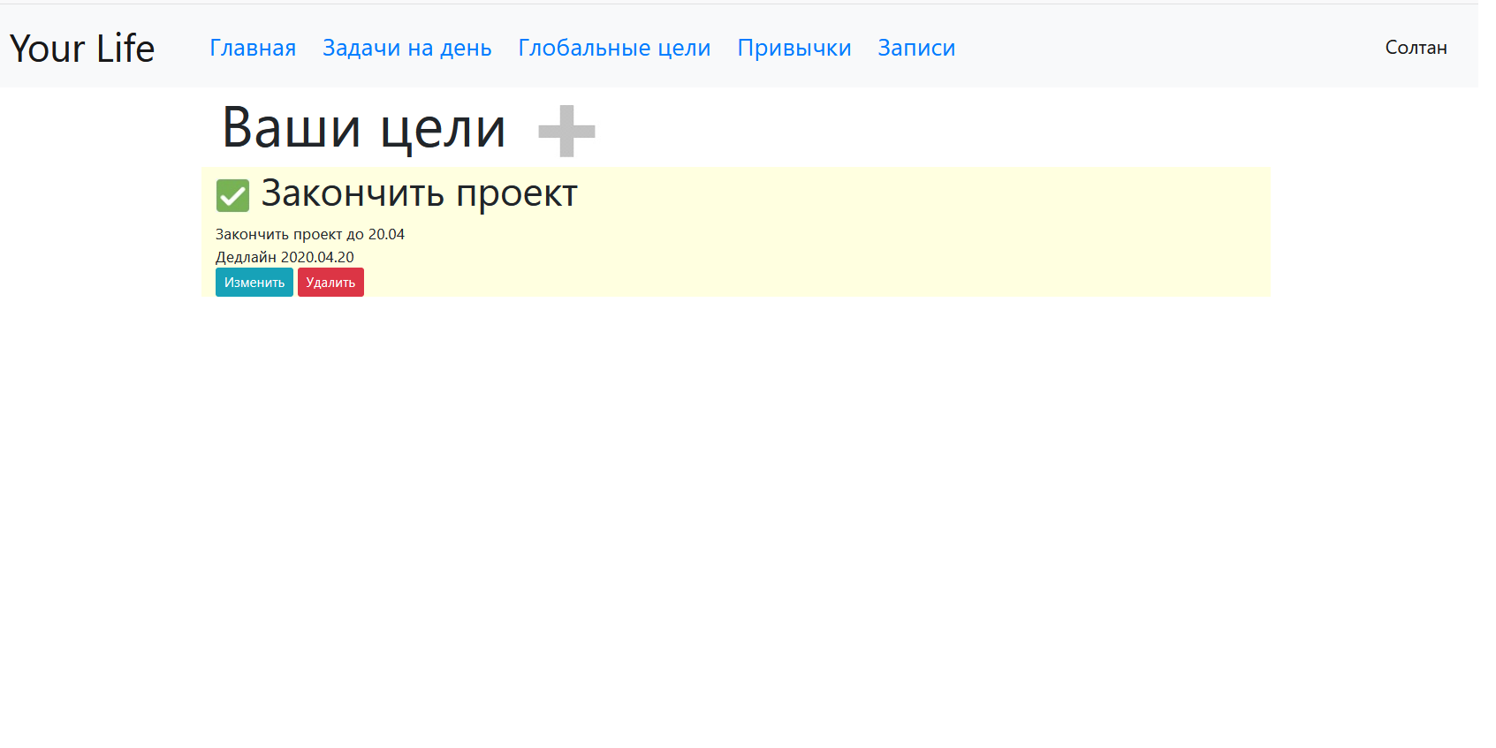

Slide 5
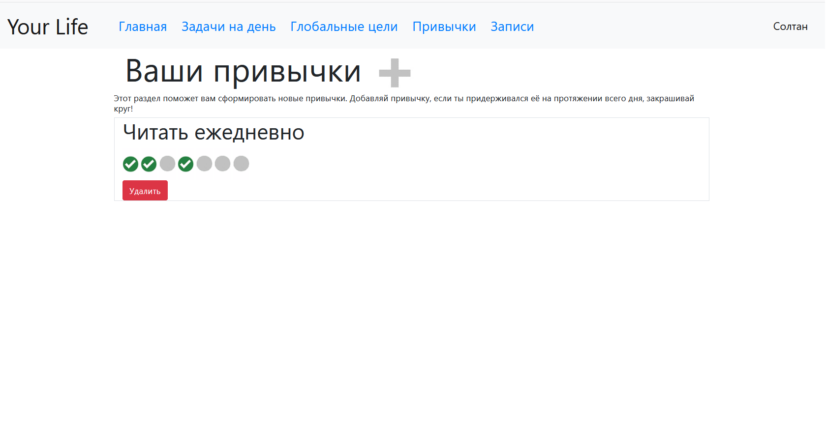
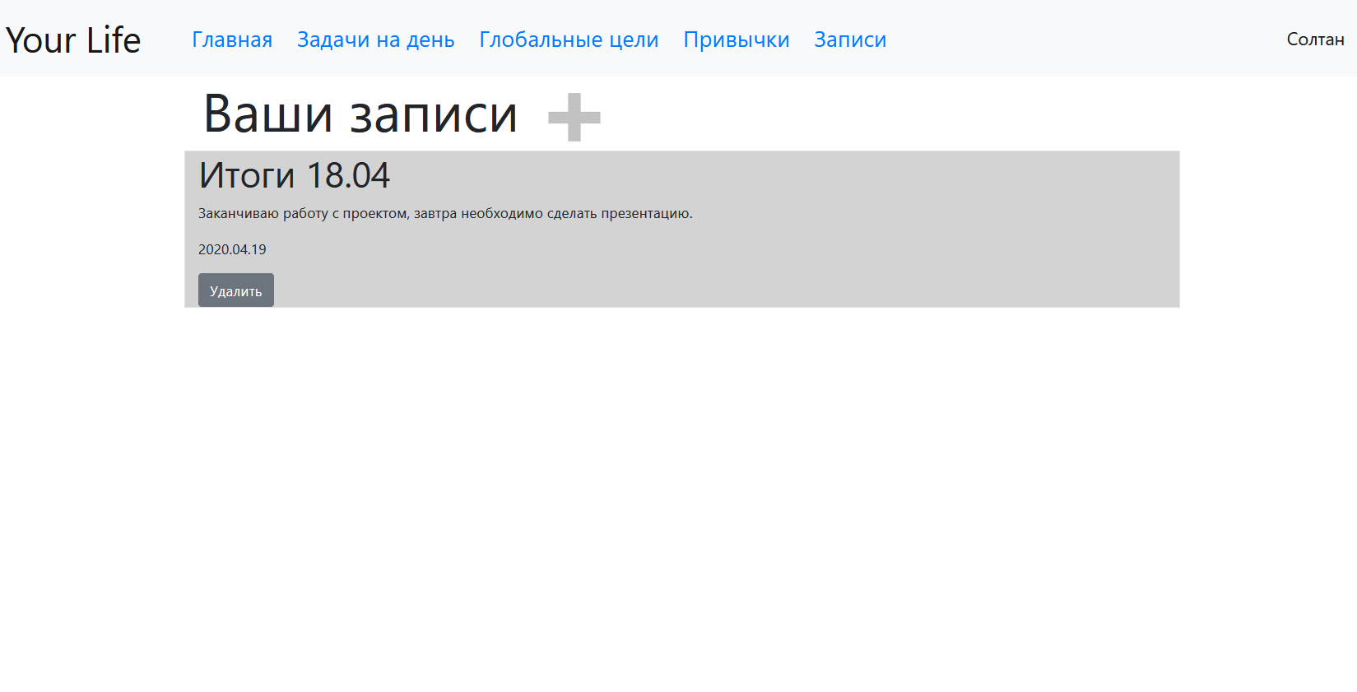

Slide 6
Заключение
Сайт готов для работы и им могут пользоваться люди.
Возможности для доработки: введение новых разделов сайта, усовершенствование дизайна, а также много другое.

